Slide 1
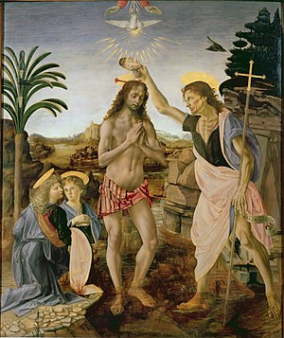
POKRSTENIE JEŽIŠA

Slide 2
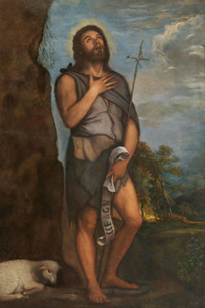
jáN kRSTITEĽ
Syn kňaza Zachariáša a Alžbety.
Pôsobil v Judskej púšti.
Karhal hriechy.
Volal ľudí ku pokániu.
Pripravoval príchod Mesiáša.
Spoznal v Ježišovi Mesiáša.
Krstil ľudí v rieke Jordán.

Slide 3
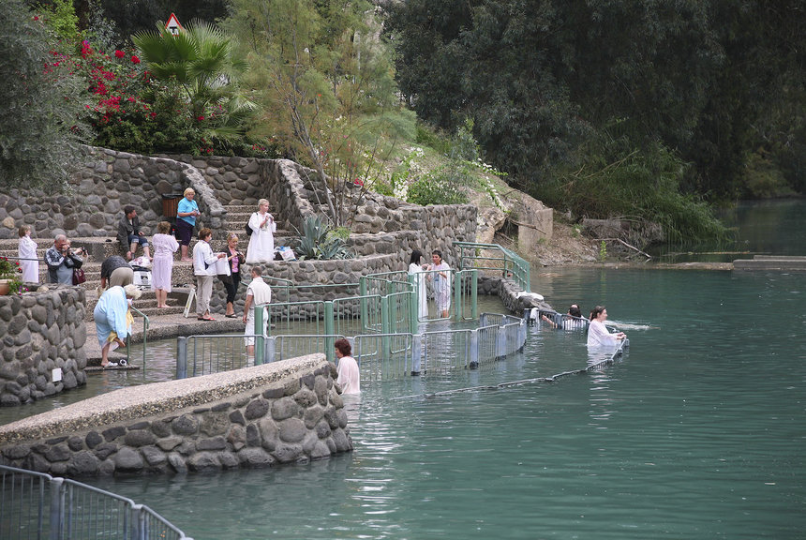
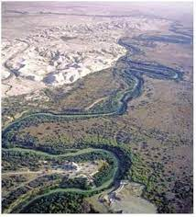
RIEKA JORDÁN
Pramení na svahoch hory Hermon. Vlieva sa do Mŕtveho mora. Je to najväčšia izraelská rieka, ktorá meria 251 km.
Využívajú ju ako zdroj pitnej vody.
Kvôli krstu v nej prichádzajú pútnici z celého sveta.

Slide 4
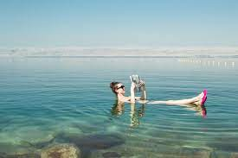
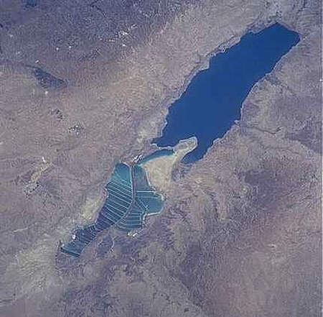
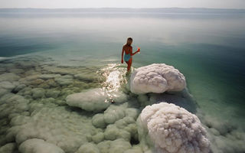
MŔTVE MORE
Je najnižšie položenou vodnou
plochou na zemi 398 m pod
hladinou mora. Je to najslanšie
more. V mori nie je nič živé, ani
živočíchy, ani rastliny .
More vysychá. Voda je teplá,
a preto sa rýchlo odparuje.

Slide 5
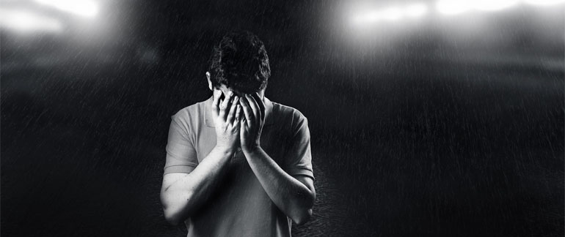
POKÁNIE
Pokánie je stav, keď si človek uvedomuje svoje hriechy a ľutuje, že ich urobil.
Veľmi túži, aby mu hriechy boli odpustené a mohol začať nový život.
Pán Boh chce, aby sa všetci dali na pokánie a nikto nezahynul pre svoje hriechy.

Slide 6
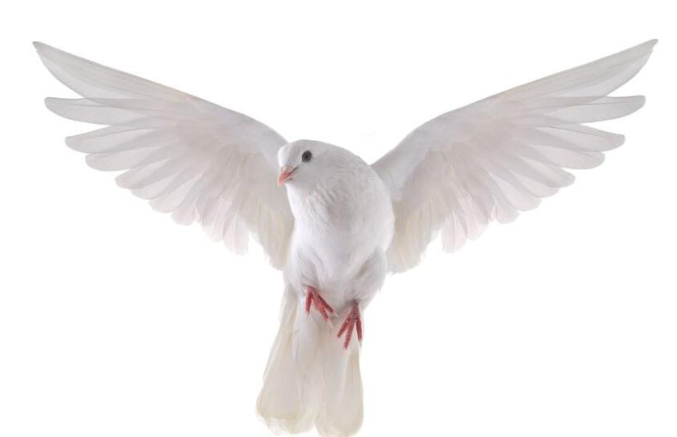
Evanjelium podľa MatúŠa 3,14-17 „Vtedy prišiel Ježiš z Galiley k Jordánu ku Jánovi, aby sa mu dal pokrstiť. On Mu však odporoval a povedal: Ja by som sa mal dať pokrstiť Tebe, a Ty prichádzaš ku mne? Ale Ježiš mu povedal: Nechaj to teraz! Lebo tak sa nám sluší naplniť všetku spravodlivosť. Povolil Mu teda. Keď bol Ježiš pokrstený, hneď vystúpil z vody, a hľa, otvorili sa nebesá a videl Ducha Božieho, ktorý zostupoval ako holubica a prichádzal na Neho. A hľa, z neba bolo počuť hlas: Toto je môj milovaný Syn, v ktorom sa mi zaľúbilo.“

Slide 7
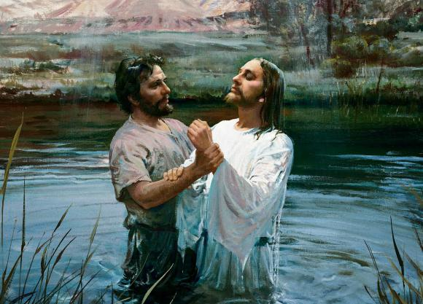
PreČO sa dal Pán Ježiš pokrstiŤ?
Keď On
bol bez hriechu
bol Božím Synom
nepotreboval pokánie
nepotreboval odpustenie.
Prišiel, aby
- vzal na seba naše hriechy.
- vzal aj trest za naše hriechy.
- vstal z mŕtvych a porazil smrť.
Pán Ježiš krstom začal konať svoje poslanie - zachrániť – spasiť ľudí.

Slide 8
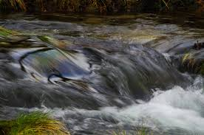
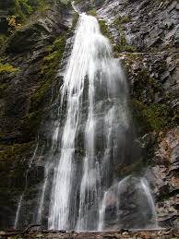
Voda tečie v Jordáne. Jordán je najnižšie miesto Zeme. Skrýva sa v tom niečo dôležité. Ježiš začína zdola. Na najnižšom bode Zeme. Zostupuje hlboko. Nikto z ľudí nemôže zostúpiť tak hlboko, aby Ježiš nezostúpil ešte nižšie. Vstupuje do Jordánu, ktorý vtečie do Mŕtveho mora. On obracia prúd. Zachytáva nás, ktorí sa tak často dávame unášať prúdom. Berie nás hore na Golgotu a vo svojom vzkriesení dáva aj nám nový život.
VODA

Slide 9
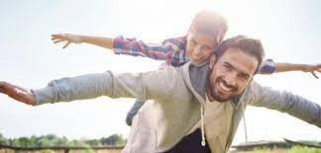
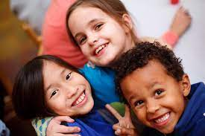
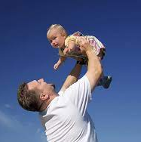
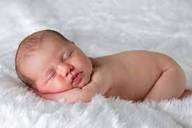
Je to Otcov hlas. Hovorí o tom, kto je Ježiš. Tieto slová sa zaktovia v živote tých, ktorí skrze krst patria Ježišovi. Pán Boh hovorí pre nás a o nás, ktorí veríme v Ježiša Krista. „Ty si moje milované dieťa, môj syn, moja dcéra. Vyvolil som si ťa. Mám plán s tvojím životom.“
HLAS

Slide 10
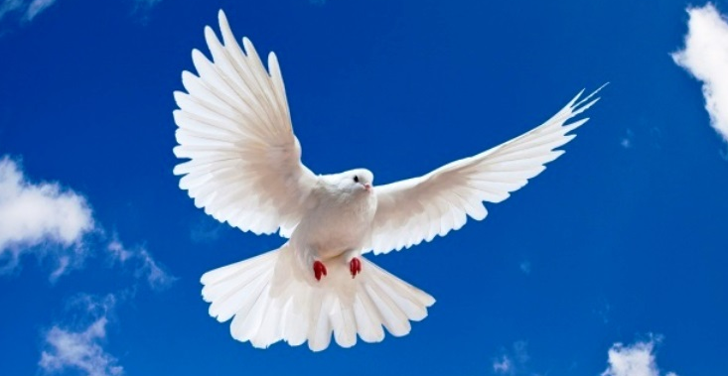
Duch Svätý nie je holubica. Prichádza však v podobe holubice. Holubica je milý vták, ak sme však príliš hluční, odlieta preč. To je dôvod, prečo je nám ťažké pochopiť Ducha Svätého. Musíme sa naučiť stíšiť a modliť sa. Začneme chápať, ako sa Otec nebeský chce o nás postarať a urobiť nás svojimi deťmi. Syn z nás vezme viny a Duch Svätý sa stane našim pomocníkom.
HOLUBICA

